Slide 1

"Hallazgo de las primeras expediciones"
Historia
"2 A"

Slide 2
Hallazgos de las primeras expediciones
En esa época Cristóbal colon cruzo el atlántico y descubrió América en1492, Nuñes de balboa cruzo el itsmo de Panamá y descubrió el océano pacifico en 1513, Fernando de magallanes cruzo por primera vez el pacífico y descubrió GUAM y las filipinas 1521.
GUAJOLOTE
ORIGEN
-El HUEXOLOTL o guajolote era considerado por los mayas un animal sagrado y fue el primer animal domesticado por los nativos MEXICANOS desde épocas prehistóricas, es un animal de origen mesoamericano, los restos más antiguos de su consumo entre los antiguos Mexicanos data de hace 3000 años. Como aves silvestres de la sierra occidental del centro de México y de la sierra madre oriental.

Slide 3
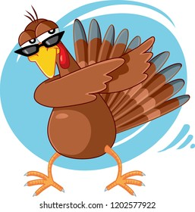
GUAJOLOTE

Slide 4
¿DONDE SE EN CUENTRAN?
En el posclásico se mantiene su presencia en la zona maya CANPECHE, YUCATAN, Y QUINTANA ROO.
CARACTERISTICAS
-Mide hasta 1.17m de largo
-Los machos pesan 8 y10 kg y las hembras 4 y 5 kg
-Se resguarda en los nidos y árboles para evadir a sus depredadores.
-Son las aves más grandes de los bosques en los que habitan.

Slide 5
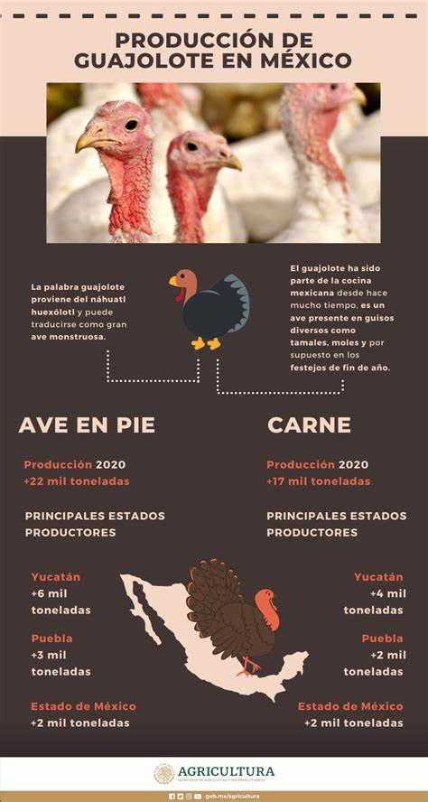

Slide 6
GUAJOLOTE (Huexólotl )
¿EN QUE LUGARES HABITAN?
En los bosques de montaña y pantanos arbolados, el hábitat varía en diferentes partes del continente: bosques de roble y nogal, bosques de pino y nogal, pantanos de Ciprés y pastizales.
¿EN QUE COLORES PODEMOS ENCONTRARLOS?
El color de plumas presenta patrones de coloración básicos:
NEGRO, BLANCO, CAFÉ y sus combinaciones.

Slide 7

ORIGEN
Es un mamiferito lepórido familiar que engloba también en las liebres. Pertenecen a la orden de los lagomorfos, considerados roedores hasta los principios del siglo xx. El conejo es originario del sur de Europa y norte de África
¿EN DONDE SE ENCUENTRAN?
Distribución geográfica norte de África y toda Europa hasta Rusia.
CARACTERISTICAS
-Pueden tener 4 a 12 crías
-Visión nocturna desarrollada
-Tiene un punto siego
-Visión limitada en distancian cortas

Slide 8
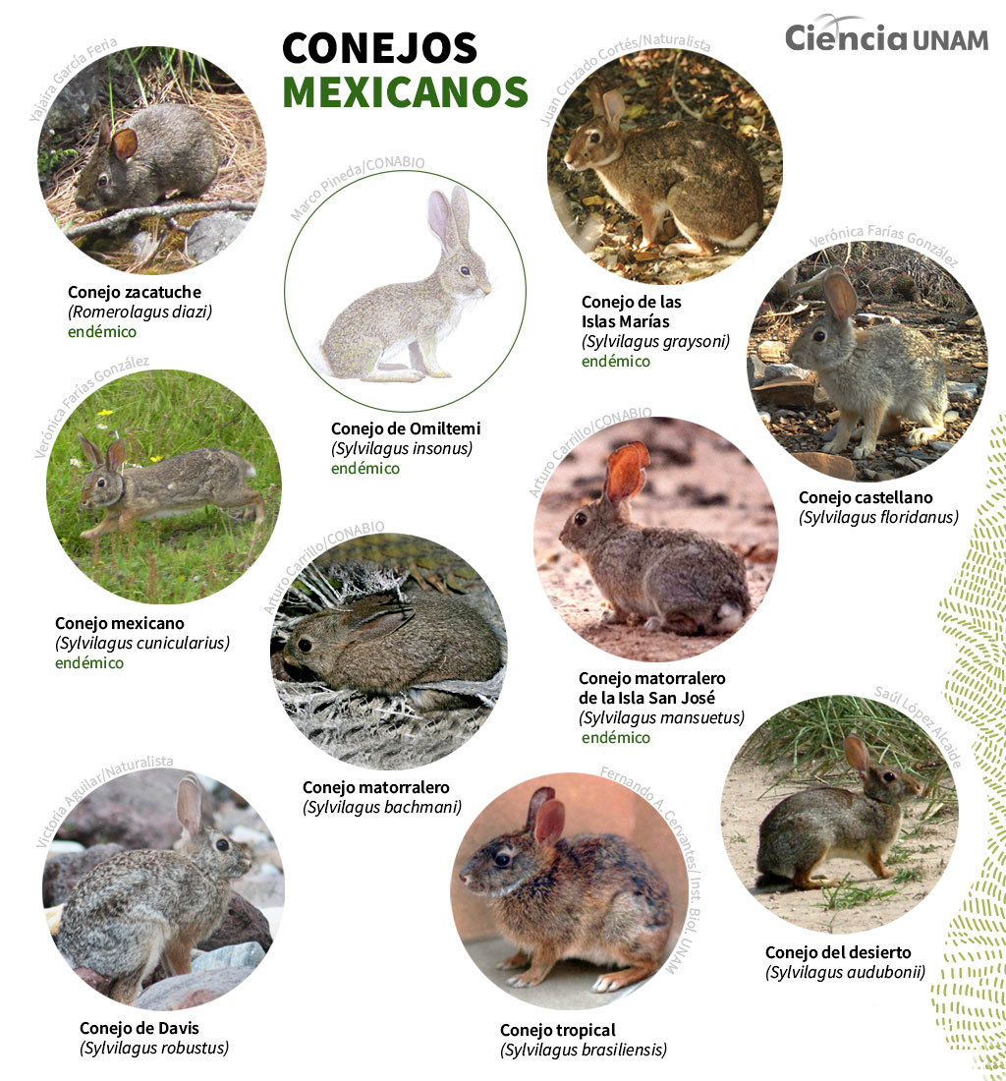

Slide 9
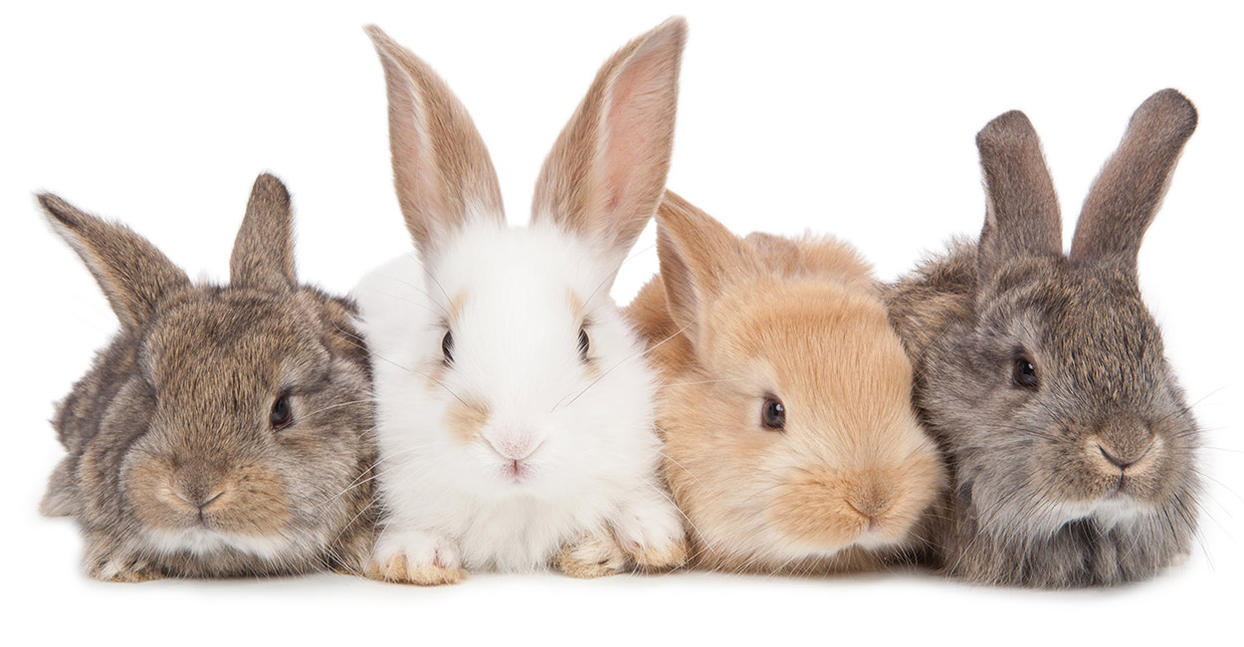
¿EN QUE LUGARES HABITAN?
Habitan en bosques y campos extensos cubiertos por matorrales, praderas secas. Viven en áreas secas próximas al nivel del mar con suelo arenoso y blanco para facilitar la construcción de madrigueras
Existen conejos BLANCOS, MARRONES, NEGROS Y GRISES

Slide 10
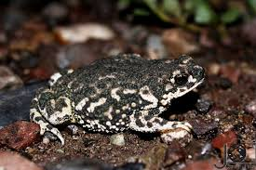
SAPITO MEXICANO (Anaxyrus Kelloggi)
Origen
Es endémico de México en las costas del estado de Sonora y Nayarit.

Slide 11
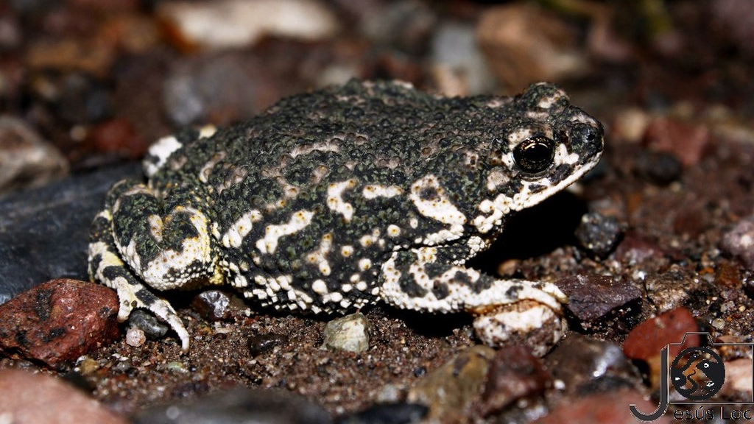
Características
Tamaño moderadamente es grande, entre 5 y 9 cm de longitud
Cabeza es pequeña y triangular
Ojos pequeños
Cuerpo oval
Extremidades cortas y envueltas en pliegues corporales
Piel suelta y flácida, relativamente lisa cubierta con pústulas muy separadas
Boca pequeña y rodeada de almohadillas amortiguadoras
Color en general marrón, marrón oliváceo o grisáceo

Slide 12
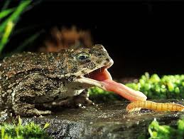
Alimentación
Salen en las noches a atrapar presas, que quepan en su boca como:
Escarabajos
Hormigas
Culebras pequeñas
Lombrices
Otras especies de sapos

Slide 13
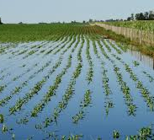
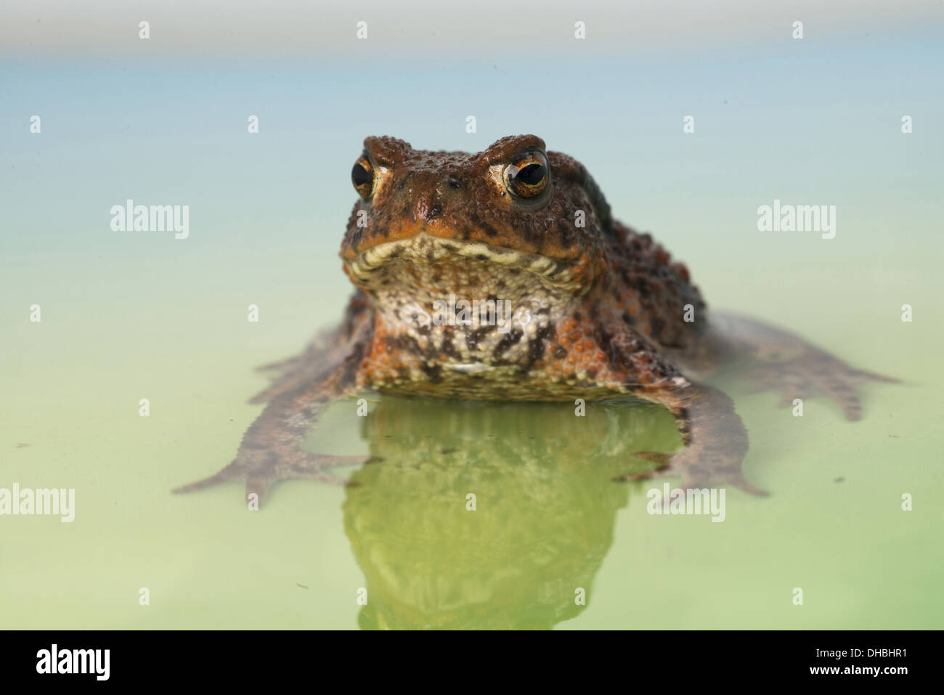
Habitad natural
Los bosques bajos tropicales y subtropicales
Matorrales secos
Ríos
Regadíos
Tierras agrícolas inundables
Canales
Diques

Slide 14
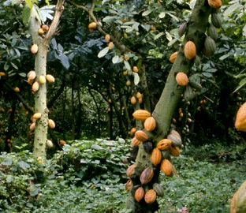
Cacao
¿Qué es el cacao?
El cacao en un árbol americano de origen amazónico ,conocido también como cacaotero, ya que por cacao se refiere normalmente al fruto que da dicho árbol, o incluso al producto del secado y la fermentación de las semillas de dicho fruto.

Slide 15
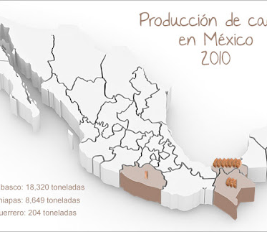
¿Dónde se encuentra?
Por su gran historia y sabor único, el cacao se cultiva en diversas partes del mundo, principalmente en África occidental ,América central y del sur y Asia

Slide 16
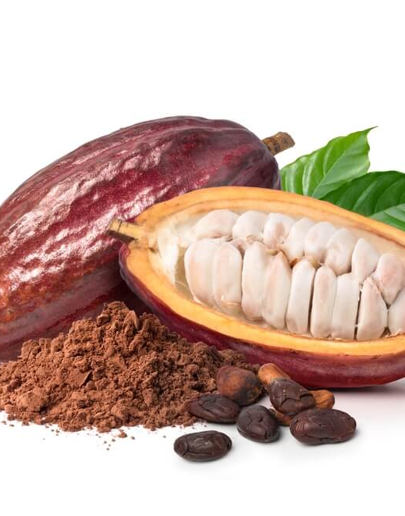
Características
Es un hibrido entre criollo y forastero
Semillas grandes del tamaño de una almendra
Color chocolate o purpureo , de dos a tres centímetros de largo y sabor amargo

Slide 17
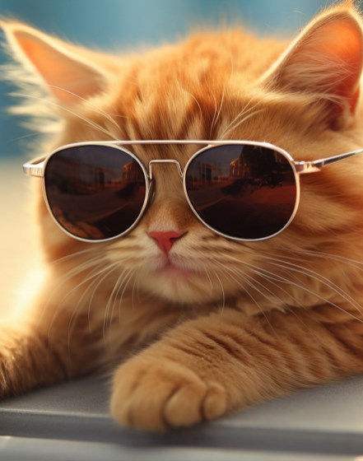
Gatos
El origen del gato domestico se remonta hace entre 9,000 y 10,000 en la región conocida como el creciente fértil , que abarca partes del oriente medio y Egipto durante este periodo, los gatos salvajes comenzaron a los asentamientos humanos ,atraídos por la abundancia de roedores que se alimentaban de los cultivos

Slide 18

Curiosidades
Los gatos pueden saltar hasta 3.5 metros de altura
Tienen una esperanza de vida entre 12 y 14 años
sus lenguas tienen papilas que les ayudan a limpiar su pelaje y a comer carne

Slide 19
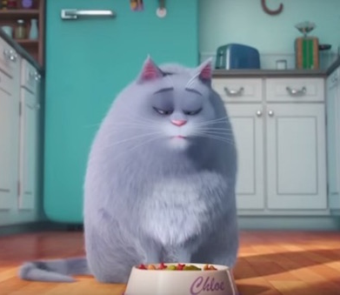
Alimentación
Los gatos son carnívoros y su dieta se basa principalmente en carne tienen un estómago simple adecuado para digerir una carne cruda, aunque pueden comer golosinas proporcionadas por los humanos su dieta principalmente debe ser rica en proteínas animales

